Slide 1
(주)ASPN
2022년 1기 인턴사원 채용 요강
Global IT new partner,
Pride of your business with ASPN
2021.10.11

Slide 2
Contents
01
ASPN소개
기업정보
Vision
인원현황
인증 및 수상
사업분야
02
인턴사원 채용
시행 목적
ASPN 인재상
상세 요강
채용 절차
모집기간 및 인턴기간
근무 조건
인턴 특전

Slide 3
01 ASPN 소개
기업정보
㈜ 에이에스피엔은 ERP 전문컨설팅과 IT 아웃소싱 서비스를 포괄적으로 제공하는 기업입니다.
회사명
대표이사
소재지
전화
설립일자
팩스
임직원
주요업무
홈페이지
㈜에이에스피엔 ( ASPN CO., LTD. )
한창직
서울특별시 서초구 남부순환로 2423 서초동 한원빌딩 5,6층
TEL : 02-520-7000 담당자 : 02-520-0000
2003년 4월
02-520-7000
본사 230명 / 중국 100명
Business Consulting, ERP Consulting, It Consulting, ITO
www.aspn.co.kr
한국 영남지사 : 경남 양산시 물금읍 청운로 346, 네오리더스 723호 055-912-8050
중국 연길법인: 吉林省 延吉市局子街191號 東方花園 B座 3 層02-520-7202 +86) 159-4433-8881 / 0433-286-1669+86) 0433-286-2669
중국 상해법인: 上海市闵行区虹莘路3998号809室02-520-7215 +86) 021-5458-1180

Slide 4
01 ASPN 소개
Vision
경영환경에 대응하기 위한 정보기술 환경 구축을 통하여
고객의 가치 증진을 위해 요구되는 IT 서비스를 신속하고
안정적이며 비용효과적인 방법으로 제공함으로써 새로운
IT 서비스사업모델을 정착시키고 산업 발전에 기여한다.
Core Values
Proactive Service
Contribution
Trust
True professionalism
국내와 Asia Pacific 지역에서
제1위의 ASP 사업자가 되겠습니다.

Slide 5
01 ASPN 소개
인원현황
ASPN의 Consulting 및 AMS 관련 인력현황은 다음과 같이 총 266명입니다.
또한 당사의 모든 조직은 고객의 편의성을 위하여 기능 중심으로 조직,
운영되고 있습니다.
(단위:명)
소속 | 구분 | 인원 | 전문분야
컨설팅본부 | FCM | 13 | CO, FI, TR
 | SCM | 11 | MM, PP, SD, QM
 | 기타 | 10 | ABAP, 대학, 영업
전략컨설팅사업본부 | FCM | 5 | CO, FI, TR
 | SCM | 6 | MM, PP, SD
 | 기타 | 3 | BC, ABAP, 영업
SAP운영본부 | FCM | 38 | CSM, FI, CO 등
 | SCM | 34 | CSM, SD, PP, PM 등
 | 기타 | 34 | ITS, BI, Mobile
중국법인 | FCM개발 | 23 | CO, FI, HR
 | SCM개발 | 32 | MM, PP, SD
 | 기타개발 | 37 | BC, BPP, 대학 등
기타 |  | 20 | BW, 연구소, BAC, 경영지원
총계 |  | 266
모듈별 인원
(단위:명)
FI/TR | CO | SD | MM/QM | PP/PM | HR
27 | 13 | 19 | 16 | 15 | 10
ABAP | Mobile | BC | BW | 대학 | 기타
95 | 6 | 14 | 12 | 8 | 31

Slide 6

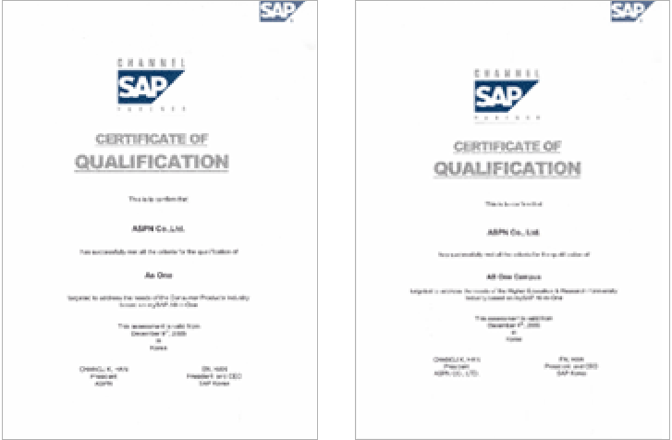
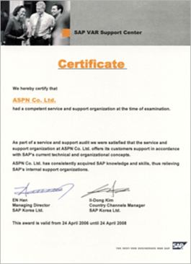
01 ASPN 소개
인증 및 수상
ASPN의 AMS 서비스는 SAP Global의 PCoE(Partner Center of Expertise)의 역량모델에 근거하여 조직,
Support Infrastructure, Process, 운영자 역량(People) 측면에서 Guideline에 적합하게 운영되고 있으며
매년 정기 audit을 통과하고 있습니다.
SAP Gold Partner
ERP 시장에서도 ㈜에이에스피엔은 다수의 프로세스 개선 및 ERP 구축 경험을
통해 가장 선도적인 입장에서 업계를 이끌고 있으며, 구축 후에도 지속적인
관리와 서비스를 통해 고객에게 향상된 비즈니스 환경을 제공하며 장기적인
신뢰 관계를 형성하고 있습니다.
SAP PCOE
SAP PCoE는 고객 서비스를 위한 기술적이고 조직적인 요건을 충족하고 있다는
SAP Global이 보증하는 인증입니다.
㈜에이에스피엔은 Support 조직, Process 및 시스템을 구비하여 고객에게
안정적이고 경쟁력 있는 서비스를 제공할 수 있는 여건이 완벽히 준비되어
있습니다
AS one CPG(consumer packaged goods)
SAP CPG(consumer packaged goods) Solution Qualification 획득
(2005년 12월)
AS one Campus
Asia Pacific 최초로 SAP Higher Education Solution Qualification 획득
(2006년 12월)

Slide 7
01 ASPN 소개
사업분야
Consulting
IT Outsourcing
고객의 성공적인 IT 사업수행과 경영 성과 달성을
위해 전략컨설팅, 프로세스혁신컨설팅, 정보
기술컨설팅 서비스를 제공
고객이 핵심 영역에 집중할 수 있도록 IT 부문의
전문인력을 배치하여 고객에게 최고의 서비스
제공
System
Integration
Global
Business
Solution
SAP Mobile Consulting 전문 회사로서 SAP
Store의 검증된 APP을 즉시 이용할 수 있도록
SAP Mobile platform 구축
고객의 다양한 비즈니스 니즈를 충족시키기 위한
IT개발 방법론 및 Tool을 보유하여 Business
enabler로서의 역할 담당
고객의 Global 비즈니스를 위해 국내기업의
해외 Roll out 프로젝트, 기업의 Global 통합
시스템구현을 지원

Slide 8
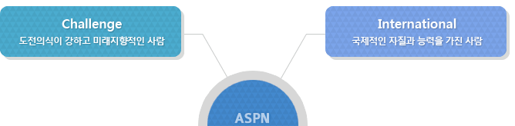
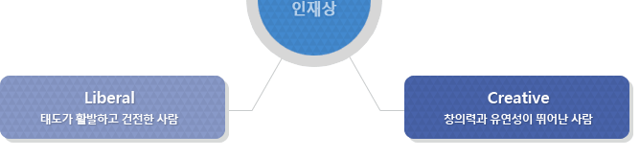
02 인턴사원 채용 안내
인턴제도 시행 목적
학교에서 이론 중심의 교육에 대한 현장실습 기회를 제공하고 직장 체험 기회를 부여하여 직업에 대한 폭넓은 인식과 직업의식 고취로 자신의 적성에 맞는 진로설계 능력을 제고시키고, 회사의 입장에서는 추구하는 인재상과 부합되는 인재를 확보하고 차세대 ASPN 미래인을 양성하기 위함이 인턴제도의 주목적입니다
ASPN 인재상
ASPN은 인재를
소중히 여깁니다!

Slide 9
02 인턴사원 채용 안내
상세요강
모집분야 |  | 업무내용 | 부서 | 모집 인원 | 근무지
1 | SAP ERP 운영 | SAP ERP 운영 & 컨설팅 | FCM 팀, SCM 팀 남부사업소 | 00 | 서울(서초) / 경남(양산)
2 | System 운영 | System 운영 & 컨설팅 | ITS 팀 | 0
3 | Web Solution 운영 및 개발 | Web Solution 개발 및 운영 | DTS 사업부 | 0
4 | ASP.NET(C#/SQL) 개발 | 인사(e-HR) 솔루션 개발 및 운영 | HRS 사업부 | 0
5 | 영업/Pre-Sales | SAP Solution Pre-Sales | BDS 사업부 | 0
채용 절차
서류 전형
면접 전형
최종합격

Slide 10
02 인턴사원 채용 안내
접수 및 인턴기간
접수 기간
: 2021년 10월 06일 ~ 11월 05일 까지
인턴 수행 기간
: 2021년 12월 6일 ~ 2022년 2월 28일 (3개월)
: 인턴수행 기간 중 평가에 따라 인턴종료를 할 수 있습니다
: 인턴수행 3개월 차에 종합평가 후 정규직 전환을 원칙으로 합니다
* 상기 일정은 사정상 변경 될 수 있습니다
지원 방법
입사지원서 제출처 : recruit@aspnc.com
입사지원서는 아래 양식으로 작성
지원서 클릭
(입사지원서 양식)

Slide 11
02 인턴사원 채용 안내
근무조건
인턴수당 : 193만원(기타 지원금 해당자는 지원금이 포함된 금액 입니다)
근무시간 : 오전 9시 ~ 오후 6시 (주5일 근무)
휴가 : 1개월 만근 시 1일의 유급휴가 부여
인턴특전
회사 인턴과정 이수 후 평가 합격자는 정규직 전환
책정 수당(월 급여)이외의 사항은 일부 정규직원과 동일한 복리후생
인턴기간도 총 근무기간에 산입

Slide 12
Why ASPN ?
Why ASPN?
01.
02.
03.
04.
05.
Trust
Contribution
Proactive
풍부한 Consulting경험
Buying Power
Total IT Solution Provider
운영서비스
Know-how
고객사의 세계일류기업을 위한 IT 서비스
SPC 그룹등
Total ITO 10년의
안정적 경험과
Know-how
식품 CPG 대학 등
주요산업분야에
경쟁력 있는
ERP 구축
IT 협력업체들과
긴밀한 협조관계 및
구매협상력으로
고객사 TCO 절감
ERP구축/운영,
연결/BPC/Mobile등
Total IT Solution
Provider

